Slide 1
古诗词诵读
1 采 薇
部编 RJ·六年级下册

Slide 2
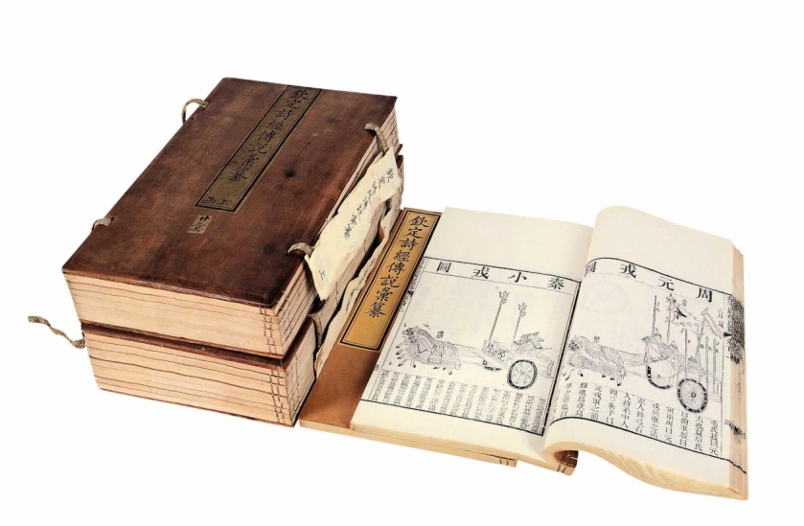
知识链接
《诗经》是我国最早的诗歌总集，已经有两千多年历史了。根据内容不同，《诗经》可以分为“风”“雅”“颂”三部分。

Slide 3
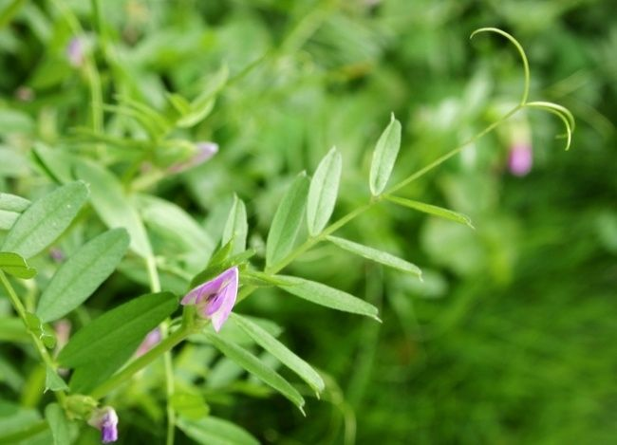
整体感知
采薇（节选）
昔我/往矣，杨柳/依依。
今我/来思，雨雪/霏霏。
行道/迟迟，载渴/载饥。
我心/伤悲，莫知/我哀！
薇：野豌豆
译文
回想当初出征时，杨柳依依随风吹；如今回来路途中，大雪纷纷满天飞。道路泥泞难行走，又渴又饥真劳累。满心伤感满腔悲。我的哀痛谁体会！

Slide 4
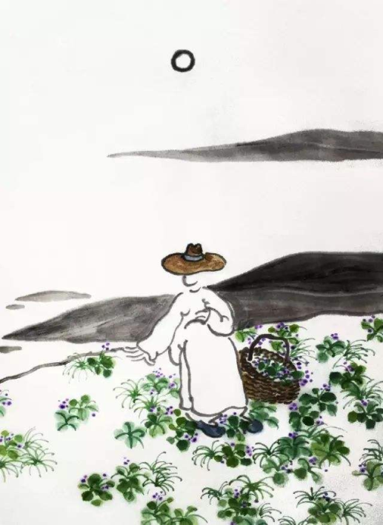
古诗解读
从前，文中指出征时。
文中指当初去从军。
昔我往矣，
杨柳依依。
形容柳丝轻柔、随风摇曳的样子。

Slide 5
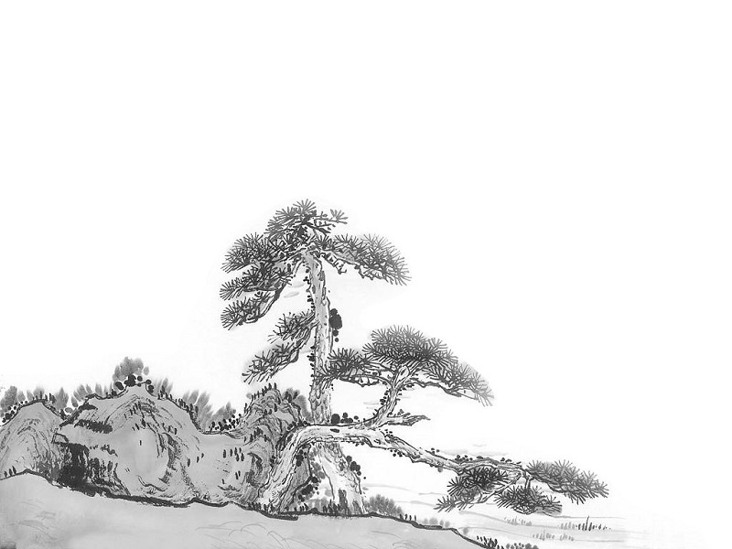
句末语气词，没有实在意义。
雪下得很大的样子。
今我来思，雨雪霏霏。
指下雪。“雨”这里读（yù）

Slide 6
上下对仗工整
昔———今
杨柳———雨雪
往———来
依依———霏霏

Slide 7
迟缓的样子。
行道迟迟，载渴载饥。
则，又。

Slide 8
我心伤悲，莫知我哀！
没有人。

Slide 9
“杨柳依依”点明出征的季节，“柳”在古诗中含有“留”的喻意。这两句短短八个字，写出了“我”去前线时的季节和当时亲人们依依不舍的场景。
昔我往矣，
杨柳依依。

Slide 10
今我来思，
雨雪霏霏。
这两句与前两句形成了鲜明的对比。“雨雪霏霏”既点明了归乡途中天气的恶劣，又暗含了“我”当时内心的惆怅。

Slide 11
行道迟迟，载渴载饥。
这两句写“我”远征归来途中遇到的现实困境。归途漫漫，饥渴交加，进一步加深了“我”的忧伤之感。】

Slide 12
我心伤悲，莫知我哀！
“伤悲”“哀”采用直接抒情的方式，道出了“我”归途中的孤独无助之情。

Slide 13
译文：回想当初出征时，杨柳依依随风吹拂。如今回来路途中，大雪纷纷满天飞舞。道路泥泞难以行走，又饥又渴非常劳累。满腔伤感满腔悲愁，我的哀痛谁能体会！

Slide 14
课堂练习，完成练习。
“昔我往矣，杨柳依依。今我来思，雨雪霏霏。”被视为情景交融的佳句。根据资料，体会古人对这两句诗的评价并谈谈你的看法。

Slide 15
古人评价：清人王夫之在论《诗经·小雅·采薇》“昔我往矣，杨柳依依；今我来思，雨雪霏霏”两句时说：“以乐景写哀，以哀景写乐，一倍增其哀乐。”
今人评价：描写戍边战士归乡途中，雨雪阻隔，饥渴交加，以及痛定思痛的心情。该诗语调低沉，低回往复，多以叠字加重气氛，读起来令人潸然泪下。

Slide 16
千 古 名 句
昔我往矣，杨柳依依。今我来思，雨雪霏霏。
这四句，是诗中情景交融的名句。“依依”，“霏霏”这两组叠词，不但把柳枝的婀娜姿态、大雪的飞舞飘扬描绘得十分得体、生动，而且非常形象地揭示了这一征人的内心世界。“杨柳依依”表现他春天出征时对故乡、亲人恋恋不舍的心情。“雨雪霏霏”使我们联想到他在征程中经受的许多磨难，并衬托出他在返家时满怀哀伤悲愤心情。清人王夫之说这四句诗“以乐景写哀，以哀景写乐，一倍增其哀乐。”（《姜斋诗话》）

Slide 17
结构梳理

Slide 18
主题概括
本诗通过写一位饱尝服役思家之苦的戍边战士在归途中的所见所思所想，表达了他爱国恋家、忧时伤事的情感。

